Slide 1
院級&系所報表Excel轉Word技術文件
By 意淇 2022/10/21

Slide 2
目錄
工具開發動機&目的
開發環境
程式碼
改進建議

Slide 3
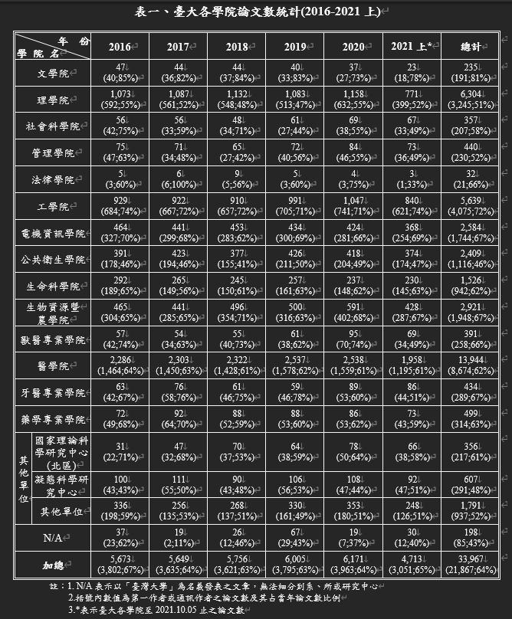
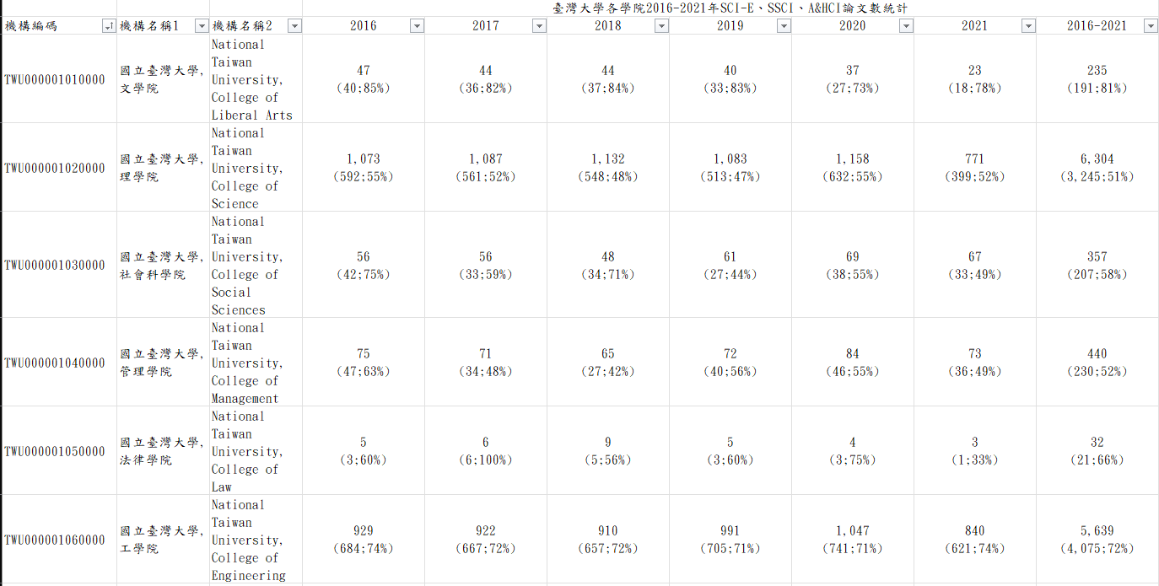
工具開發動機&目的
動機:每年臺大的系所論文統計及院級論文統計會有大量的像圖下方的表單需要產生。從Excel人工貼入Word 不僅耗時，出錯率也極大
目的: 增加工作效率及出錯率
生成目標資料
原始資料

Slide 4
開發環境
程式語言: Python 3.9版本
套件 : openpyxl / docxtpl 需要先 pip install 這兩個
官方文件: docxtpl
除了上述的環境以外，Excel 轉 Word 還需要事先做一個Word模板，才可使用 (模板在template 資料夾裡)
參考影片教學
Excel
Word

Slide 5
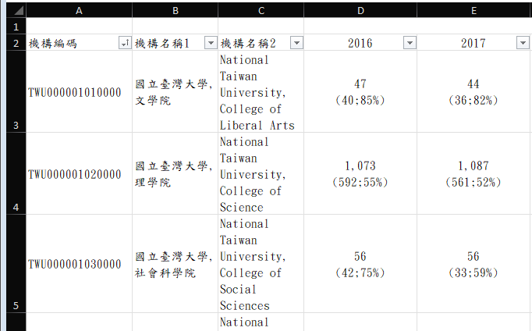
程式碼
主要啟動的檔案 有包含 Main 的字樣
透過主程式碼去撈取，另一支程式碼執行 excel 表格貼上 word的動作
提醒點: 用迴圈去抓表格起始值是1
這格叫做(1，1)

Slide 6
改進建議
目前給非程式人員使用的方式，是先到 Main 的程式碼裡，改檔案名稱在點擊 *.bat 檔案執行，如果可以盡量不要開啟程式碼，做一個可以給非程式人員輸入的介面
Excel Sheet 欄位目前是寫死的，思考看看有沒有靈活一點的方法
目前輸出表單是一張表轉一張，那有沒有方式是可以直接轉一份資料
可以的話設計一個完善的使用者介面(上面的問題都解決了，在想這個)
其他
這個轉檔工具還有一個臺大高被引目錄清單自動化的部分還沒做出來，人工Excel整理出來觀看上比較方便，
但程式邏輯不易撰寫，建議是從Raw data 下手。然後Excel 轉 Word的方式也不一定要用 excel 的 openpyxl 這個套件
Pandas也可以。

